Slide 1
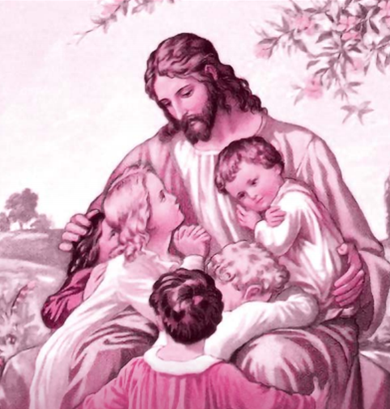
CUARESMA 2020
EJERCICIOS ESPIRITUALES
NIÑOS
“Dejen que los niños se acerquen a mí”

Slide 2
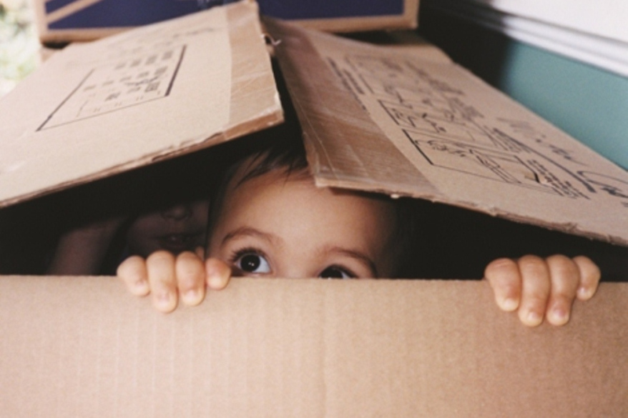
Dimensión Diocesana de Evangelización y Catequesis
Ejercicios Espirituales de Cuaresma para niños 2020
ME ESCONDO DE DIOS

Slide 3
OBJETIVO:
Dimensión Diocesana de Evangelización y Catequesis
Propiciar en los niños, por medio de la reflexión interpersonal, el conocimiento de las actitudes que nos alejan de la relación con Dios, para que así reconozca que el pecado hace que me oculte de Él.

Slide 4
Dimensión Diocesana de Evangelización y Catequesis
ORACIÓN INICIAL:
Padre Eterno y Bondadoso,
el día de hoy estamos delante de tu presencia
agradecidos contigo porque eres un Dios maravilloso,
capaz de amarnos a pesar
de las ofensas que te hacemos.
Es maravilloso poder ver
todo lo que creaste para nosotros
y te pedimos perdón por todas aquellas
acciones que no son buenas.
Ilumínanos y danos tu Santo Espíritu
para poder saber identificar
cuando el enemigo nos quiere guiar por el camino del mal.
Ayúdanos a no escondernos de ti, Dios,
sino que sabiendo tu misericordia tengamos
la confianza y el arrepentimiento para volver a ti.
Te pedimos que nunca te separes de nosotros
ni de los seres que amamos,
ya que Tú nos das todo lo que nos hace felices.
Amén.

Slide 5
Dimensión Diocesana de Evangelización y Catequesis
EXPERIENCIA HUMANA
Socialización del video “¿Eres buena persona?”:
¿Cómo era Don Bueno?
¿Recuerdas cuál es la ley de Dios?
Tú como niño o niña ¿no has cumplido algunos de los mandatos de Dios?
¿Sabes qué es el pecado?

Slide 6
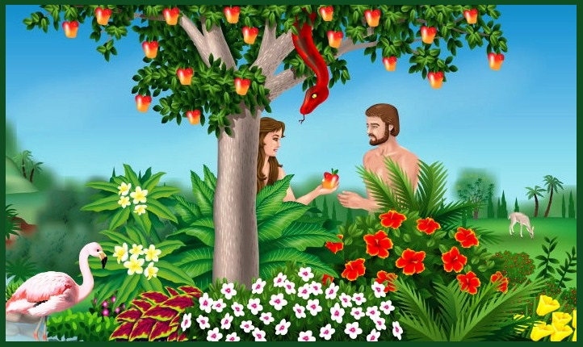
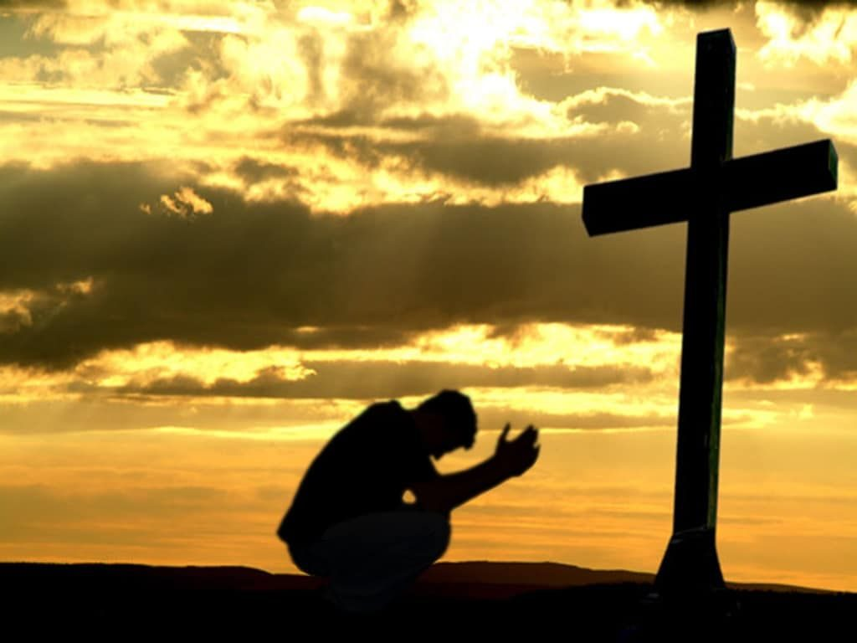
Dimensión Diocesana de Evangelización y Catequesis
Reflexionamos…
Cada vez que cometo un pecado me voy escondiendo de Dios, me voy alejando de Él, de su amor y cuidado, del sueño que Él tiene para mí.
Desde el principio de los tiempos ya existía el pecado, ocasionado por nuestros primeros padres, la desobediencia.
Dios sólo requiere que le pidamos perdón.

Slide 7
Dimensión Diocesana de Evangelización y Catequesis
Acción Simbólica
En un lugar visible en el salón se colocarán las siluetas blanca y negra.
Se entregaran dos papelitos a cada niño en donde escribirán:
Irán pasando a colocarlas según la silueta correspondiente.
Conforme van colocando el papelito se irá poniendo en la mano derecha una mancha blanca y en la izquierda una mancha negra.
Acciones buenas.
Acciones malas.

Slide 8
Dimensión Diocesana de Evangelización y Catequesis
Compartimos…
¿Se nos complico escribir nuestras acciones?
¿Qué sentimos cuando nos colocaron la manchita?
Cuando algo en nuestro interior nos hace sentir que lo que estamos haciendo no está bien, esa es la voz de Dios que nos pide que no lo hagamos, y muchas veces no lo escuchamos.
Es necesario pedir al Espíritu Santo que nos ilumine.
Dios continua confiando en nosotros, en que podemos ser mejores y que podemos ayudar a que los demás lo sean también.

Slide 9
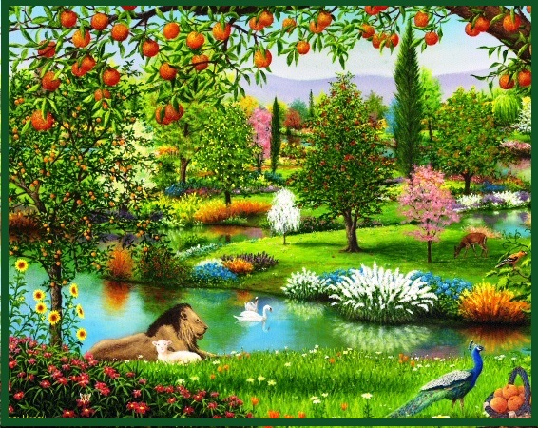
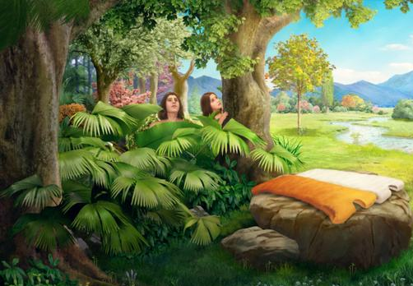
Lectura: Génesis 3, 1-8.
Dimensión Diocesana de Evangelización y Catequesis
EXPERIENCIA DE FE:
“Oyeron después los pasos del Señor Dios que se paseaba por el huerto al fresco de la tarde…
y el hombre y su mujer se escondieron de su vista entre los arboles del huerto”

Slide 10
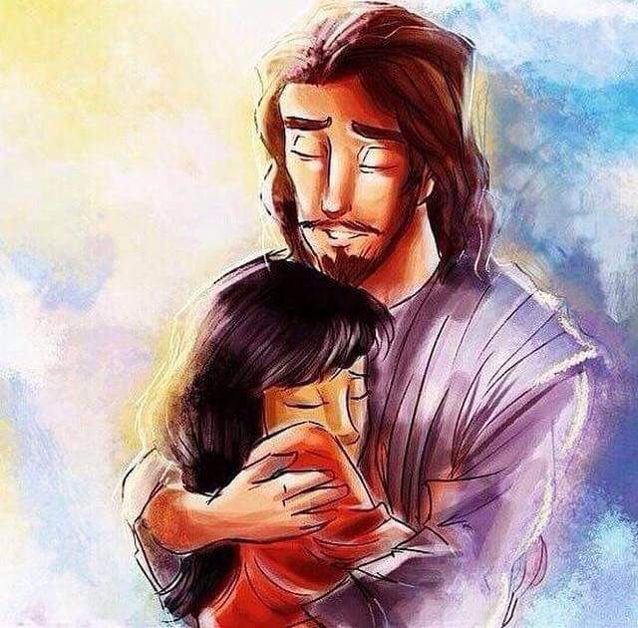
Dimensión Diocesana de Evangelización y Catequesis
Nos escondemos
Huimos
Falta de autoestima
DIOS NUNCA ABANDONA

Slide 11
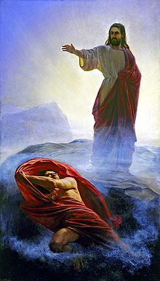
Dimensión Diocesana de Evangelización y Catequesis
Acción Simbólica
Se pondrá un Cristo en el centro
Letrero con la cita bíblica
Mientras se medita la cita se estará escuchando el canto de “Perdonado soy”
“¿Puede alguien ocultarse en un escondite, sin que yo lo vea? Oráculo del Señor. ¿Es que no lleno yo los cielos y la tierra? Oráculo del Señor”

Slide 12
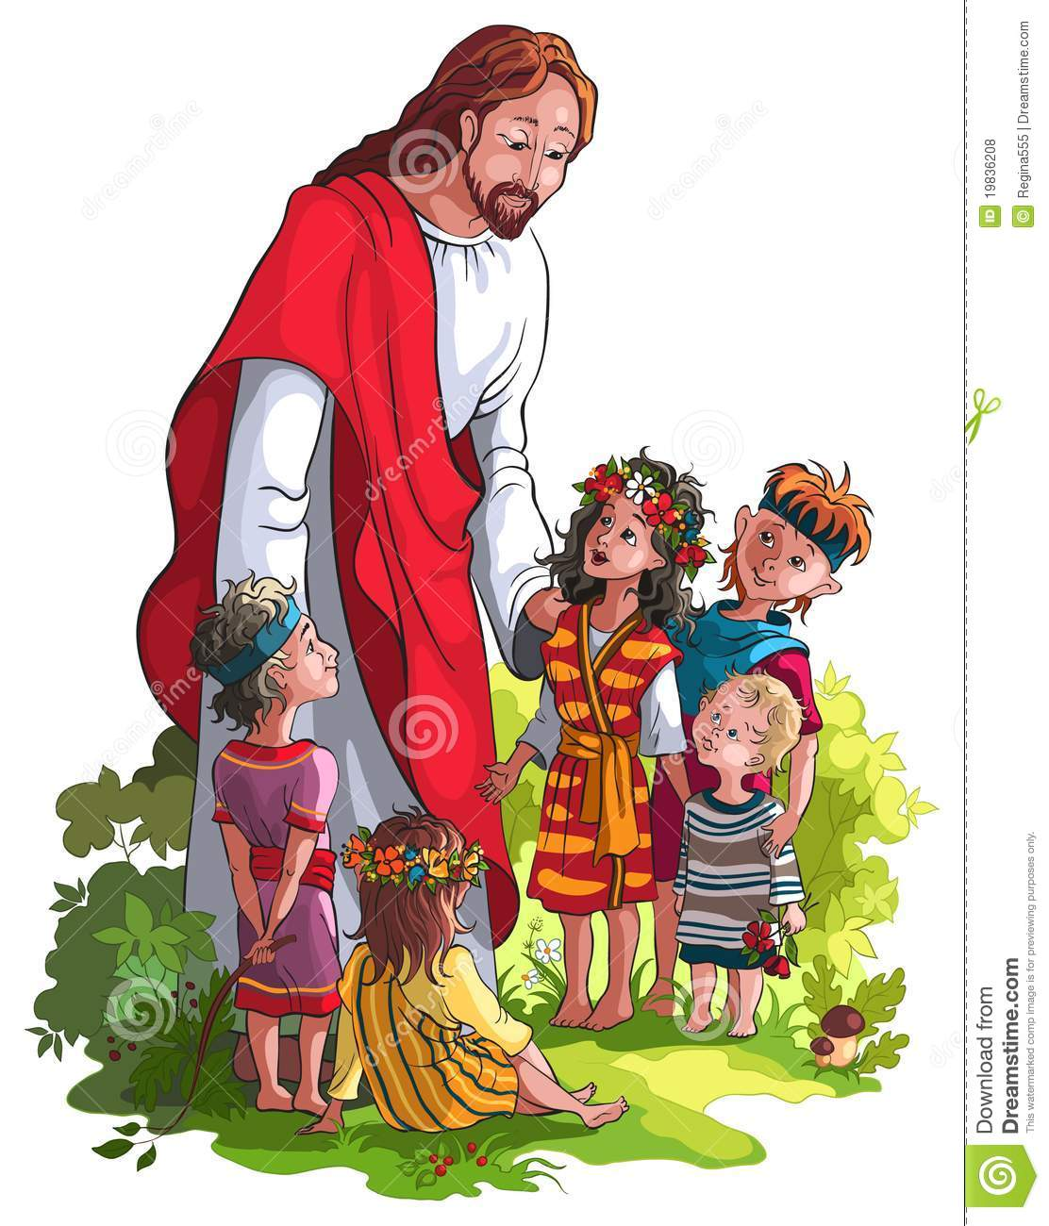
Dimensión Diocesana de Evangelización y Catequesis
RESPUESTA DE FE:
¿Te gustaría seguir siendo amigo de Jesús?

Slide 13
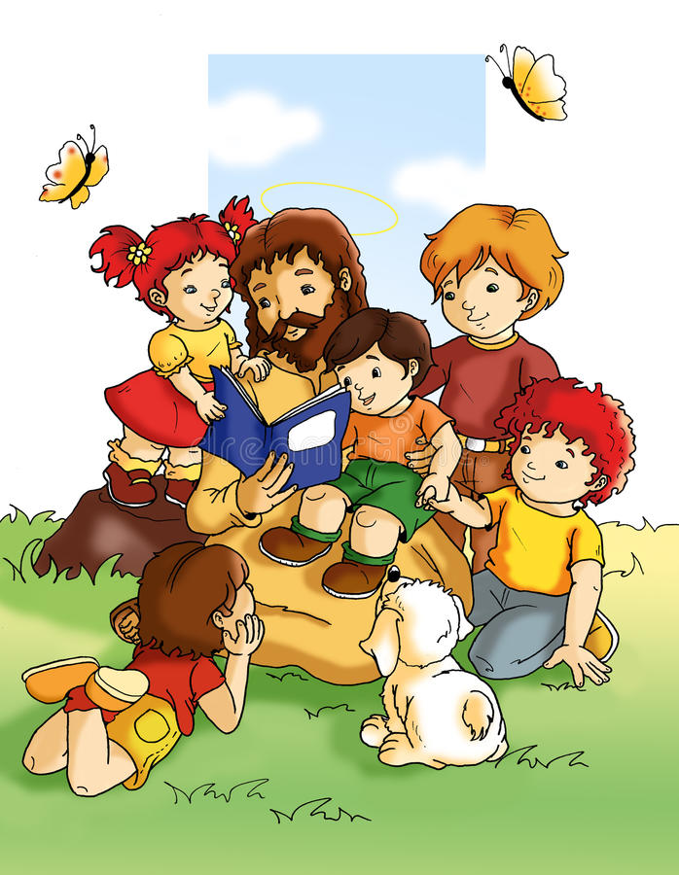
Dimensión Diocesana de Evangelización y Catequesis
Manos a la obra
El día de hoy vamos a recuperar nuestra amistad con Dios y para ello tenemos que pedir perdón a todas aquellas personas que hemos llegado a ofender ya sean nuestros papás, hermanos, amigos, maestros.

Slide 14
Dimensión Diocesana de Evangelización y Catequesis
Acción Simbólica
Se le dará a cada niño una hoja.
Los niños elaborarán una carta a Dios pidiéndole perdón por aquellas cosas que creen que lo ha ofendido.
Se colocará el letrero de «¿Puede alguno ocultarse en un escondite, sin que Dios lo vea?» y otra que diga «Dios, te pido perdón por….»
Por último se pondrá un cartel que diga “Me propongo a…”

Slide 15
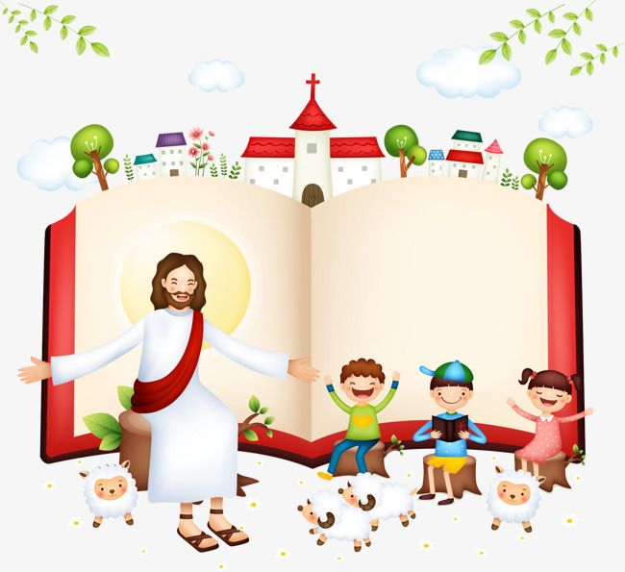
Dimensión Diocesana de Evangelización y Catequesis
ORACIÓN FINAL:
Perdón, Jesús, perdón perdóname,
Señor Pues sé que débil fui, te herí,
te lastimé perdóname,
Señor Mas hoy en tu misericordia
quiero descansar
sé que tu sangre me puede limpiar
con arrepentimiento en mi corazón
me humillo y te pido perdón

